Slide 1
МИНИСТЕРСТВО НАУКИ И ВЫСШЕГО ОБРАЗОВАНИЯ
РОССИЙСКОЙ ФЕДЕРАЦИИ
ИНДУСТРИАЛЬНЫЙ ИНСТИТУТ
(филиал) федерального государственного бюджетного образовательного учреждения
высшего образования «Югорский государственный университет»
(ИндИ (филиал) ФГБУ ВО «ЮГУ»)
Специальность 09.02.07.
Информационные системы и программирование
КУРСОВАЯ РАБОТА
по МДК.11.01. «Технология разработки и защиты баз данных»
тема: Разработка информационной подсистемы расписаний занятий в школе
Обучающийся: Хайруллина Л.И
Руководитель: Чупракова И.В
г. Нефтеюганск
2023 г.

Slide 2
Цель и задачи
Целью данной курсовой работы является создание базы данных по теме «Расписание занятий в школе» в СУБД Microsoft Access.
В задачах данной работы входят:
Изучить теоретические основы баз данных;
Создать восемь связанных таблиц;
Заполнить базу данных.
Создать запросы по числовым, символьным, логическим критериям, и сложные запросы, состоящие из комбинаций приведенных типов данных.
Создать формы; Создать отчеты.

Slide 3
Предметная область данного курсового проекта - база данных "Расписание занятий в школе" для средней общеобразовательной школы.
Основными атрибуты базы данных - данные об учащихся, преподавателях, номерах классов, количестве уроков, а также предметах, которые будут преподаваться на каждом уроке.
Документы, которые могут быть использованы для составления базы данных расписания занятий - списки классов, преподавателей и предметов, которые они преподают.

Slide 4
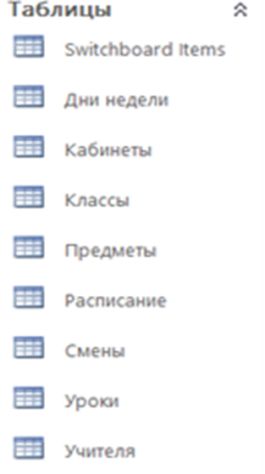
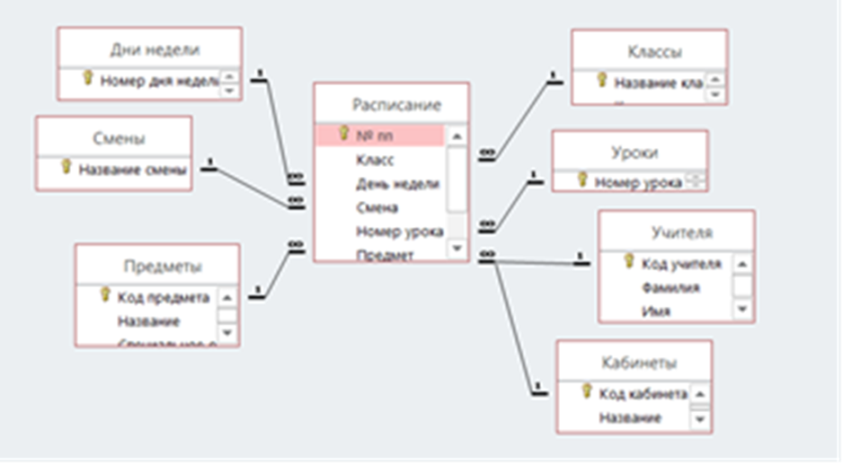
Структура базы данных
Рис. 1. Список таблиц базы данных
Рис. 2. Схема данных

Slide 5
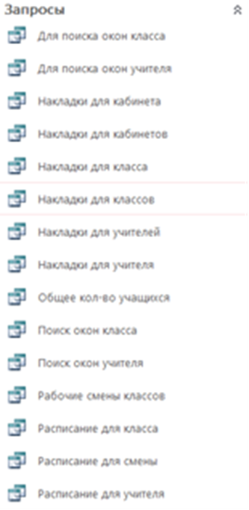
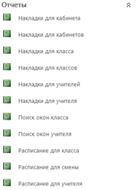
Структура базы данных
Рис. 3. Список запросов базы данных
Рис. 4. Список отчетов базы данных

Slide 6
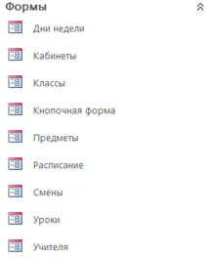
Структура базы данных
Рис. 5. Список форм базы данных

Slide 7
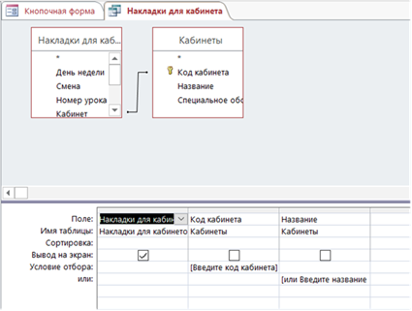
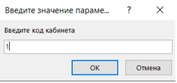
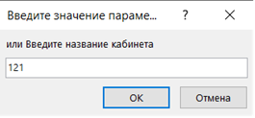
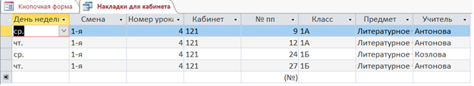
Примеры запросов
Накладки для кабинета
А) бланк создания запроса с параметром
Б) выполнение запроса с параметром «Накладки для кабинета».
Рис. 6. Запрос с параметром «Накладки для кабинета».

Slide 8
Примеры запросов
2. Накладки для учителей
А) бланк создания запроса на выборку
Б) выполнение запроса на выборку «Накладки для учителей».
Рис. 7. Запрос на выборку «Накладки для учителей».

Slide 9
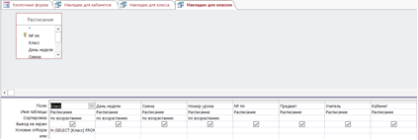

Примеры запросов
3. Накладки для классов
А) бланк создания запроса на выборку
Б) выполнение запроса на выборку «Накладки для классов».
Рис. 8. Запрос на выборку «Накладки для классов».

Slide 10
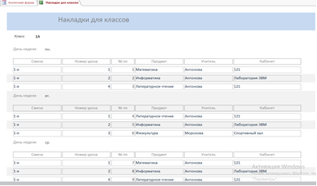
Пример отчета
Рис. 9. Отчет «Накладки для классов»

Slide 11
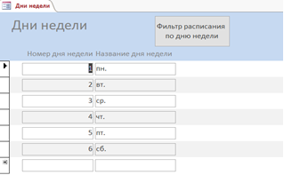
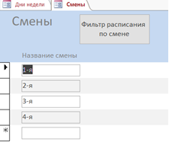
Примеры форм
Рис. 10. Форма «Дни недели»
Рис. 11. Форма «Смены»

Slide 12
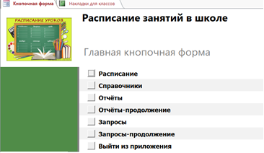
Примеры форм
Рис. 12. Главная кнопочная форма

Slide 13
Вывод
Рассмотрев свою курсовую работу на практическом примере, я понимаю, что Microsoft Access обладает всеми чертами классической СУБД и предоставляет дополнительные возможности. Access - это не только мощная, гибкая и простая в использовании СУБД, но и система для разработки работающих с базами данных приложений.

Slide 14
МИНИСТЕРСТВО НАУКИ И ВЫСШЕГО ОБРАЗОВАНИЯ
РОССИЙСКОЙ ФЕДЕРАЦИИ
ИНДУСТРИАЛЬНЫЙ ИНСТИТУТ
(филиал) федерального государственного бюджетного образовательного учреждения
высшего образования «Югорский государственный университет»
(ИндИ (филиал) ФГБУ ВО «ЮГУ»)
Специальность 09.02.07.
Информационные системы и программирование
КУРСОВАЯ РАБОТА
по МДК.11.01. «Технология разработки и защиты баз данных»
тема: Разработка информационной подсистемы расписаний занятий в школе
Обучающийся: Хайруллина Л.И
Руководитель: Чупракова И.В
г. Нефтеюганск
2023 г.

